Slide 1

Lenguaje de signos
Julia López Augusto
Gonzalo Vega Pérez
Jaime Avilleira Garcia
Alan Josué Melgar Fuentes

Slide 2
Introducción a la problemática
La comunicación para personas sordomudas puede ser desafiante, ya que la sociedad a menudo no está plenamente consciente de las barreras que enfrentan. La falta de comprensión puede dificultar la inclusión y limitar las oportunidades para estas personas. La tecnología y la concientización pueden desempeñar un papel crucial en mejorar la comunicación y facilitar la participación plena en la sociedad.

Slide 3
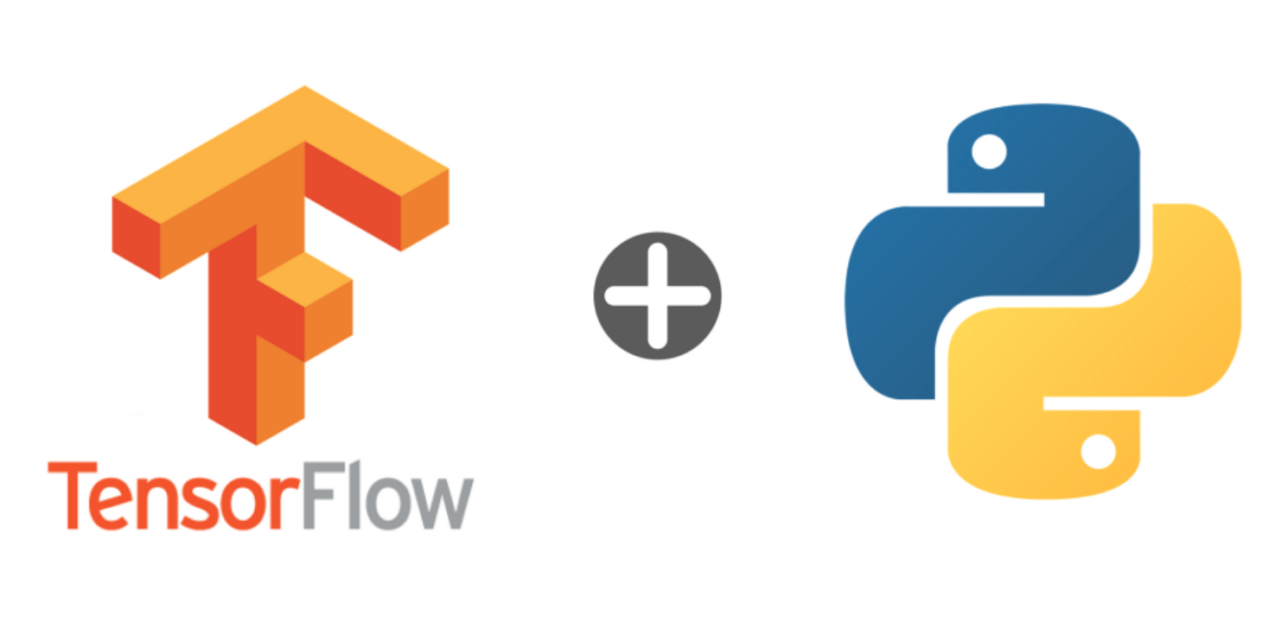
Propuesta de solución
Un sistema de reconocimiento y generación de lenguaje de señas mediante redes neuronales puede ser una solución innovadora. Con estas redes se puede tener un sistema con el cual la comunicación con este tipo de personas pueda ser posible de manera sencilla .

Slide 4
01
Data Set
02
Creación del modelo
03
Resultados del modelo
Fases del proyecto
04
Proyecciones a futuro
05
Conclusión

Slide 5
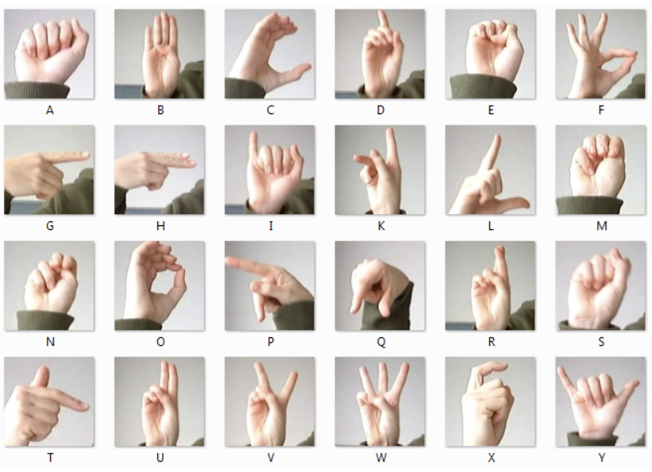
Data Set
El dataset fue extraído de la plataforma llamada Kaggle la cual se enfoca principalmente en ciencia de datos y aprendizaje automático.

Slide 6
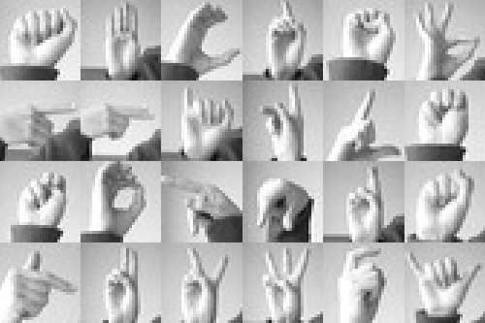
Tipo de Dataset: MNIST
Imágenes de 28x28 píxeles en escala de grises que representan dígitos de 0 a 9.
Utilizado comúnmente para la clasificación de imágenes.

Slide 7
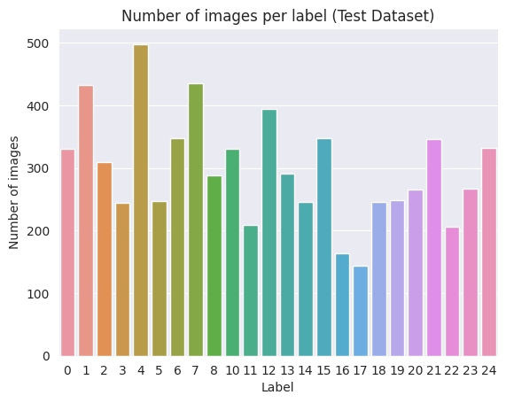
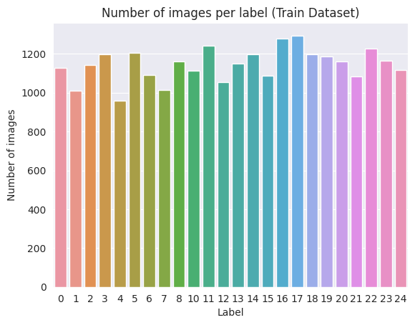
Total: 27.456 imágenes
Total: 7.173 imágenes

Slide 8
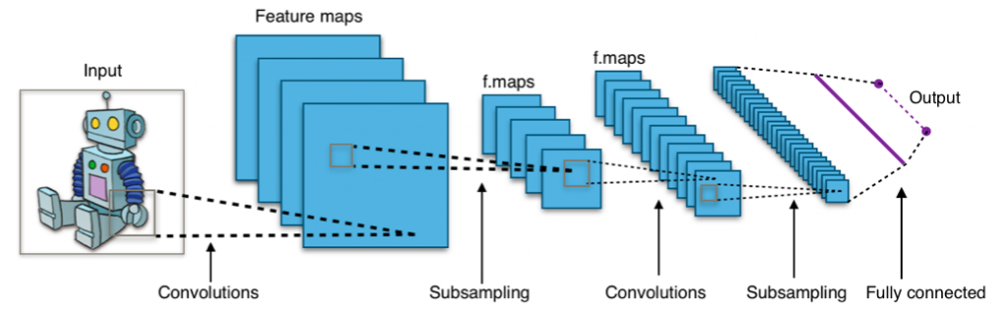
Creación del modelo
CONVOLUTIONAL NEURAL NETWORK (CNN)
Identificación de patrones en imágenes
Diferentes capas
Filtros
Pooling

Slide 9
Entrenamiento
Aumento de datos para evitar el sobreajuste.
Rotación 10%
Zoom 10%
Desplazamiento vertical 10%
Desplazamiento horizontal 10%
Optimizador: Adaptive Moment Estimation (ADAM)
Función de pérdida: Entropía cruzada Categórica
Callback: ReduceLROnPlateau. Modifica la tasa de aprendizaje dinámicamente.

Slide 10
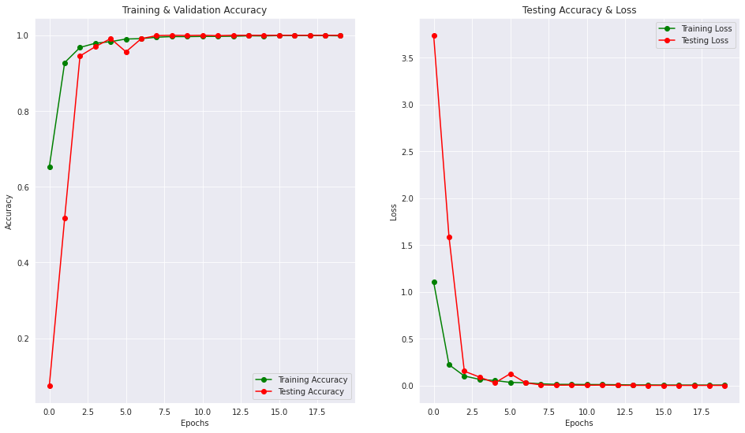
Resultados del modelo

Slide 11
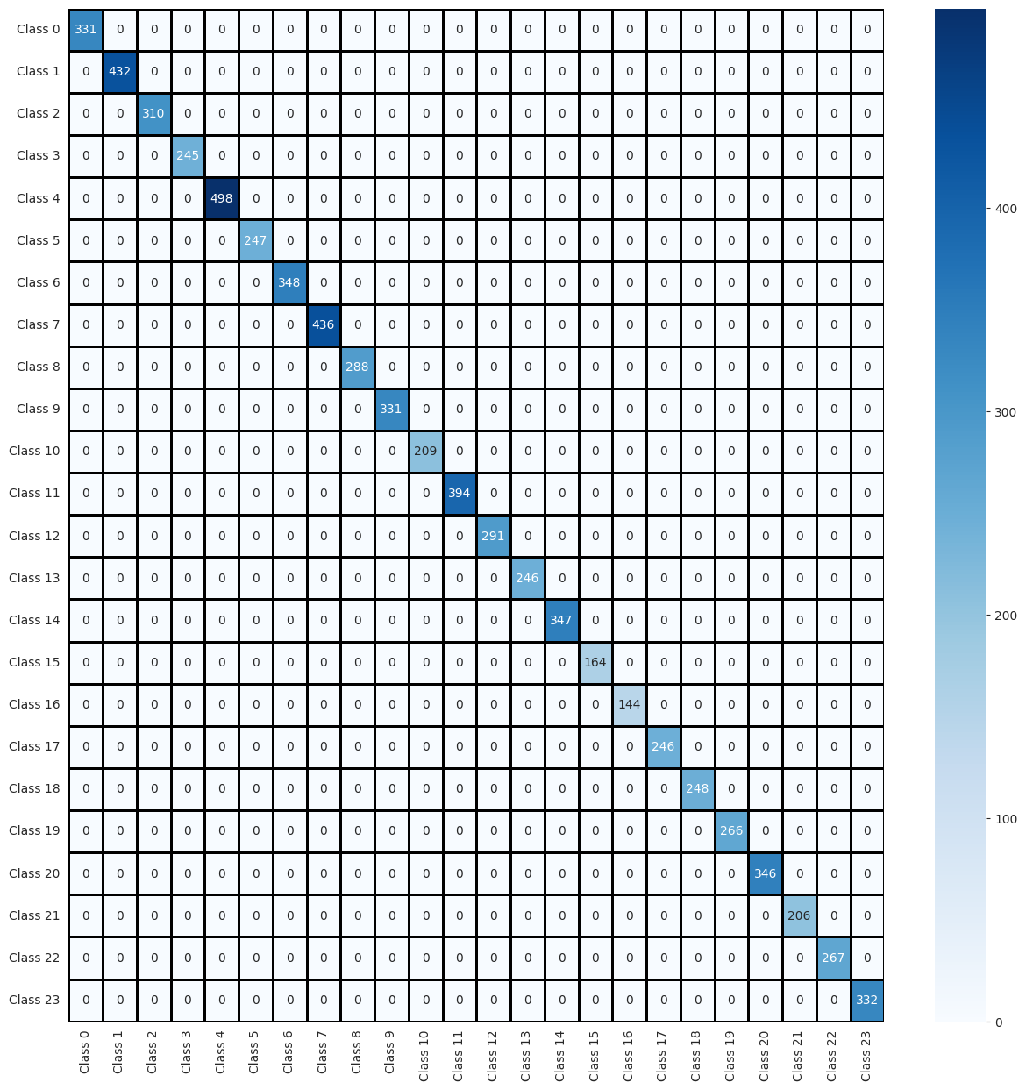
Resultados del modelo

Slide 12
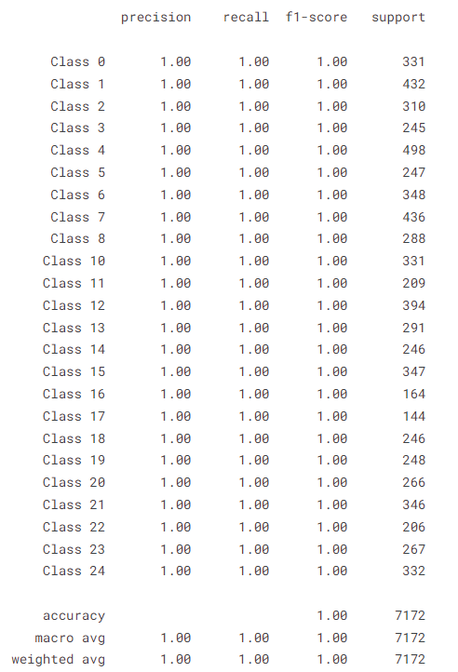
Resultados del modelo

Slide 13
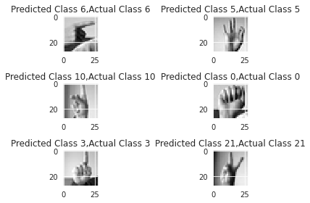
Resultados del modelo

Slide 14
Conclusión
Precisión de 100% después de la segunda época.
No Overfitting
Integración del sector de la población sordomuda

Slide 15
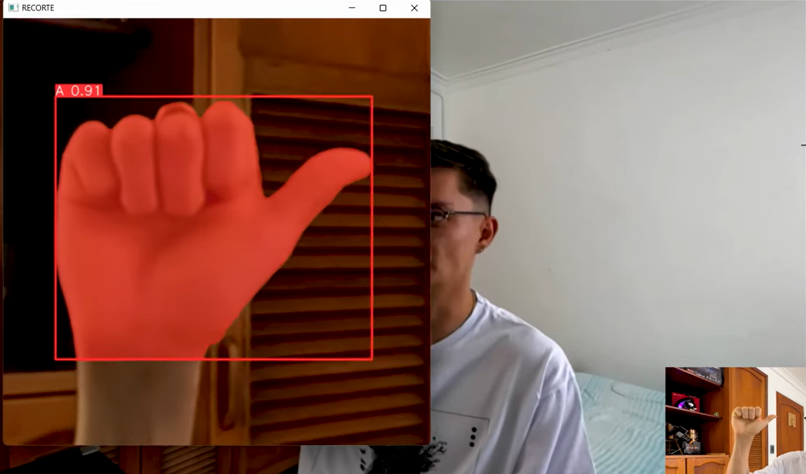
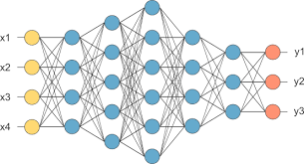
Reconocimiento en tiempo real
Propuestas de mejora
Mayor precisión del modelo

Slide 16
Referencias
¿Qué es una red neuronal convolucional? | 3 cosas que debe saber. (s. f.). MATLAB & Simulink. ¿Qué es una red neuronal convolucional? | 3 cosas que debe saber - MATLAB & Simulink (mathworks.com)
[EDA] 🤟ASLFR🖖 - Animated visualization📊🧍 | Kaggle
loicmarie/sign-language-alphabet-recognizer: Simple sign language alphabet recognizer using Python, openCV and tensorflow for training Inception model (CNN classifier). (github.com)
Kolpitor/AI_ML at main (huggingface.co)

